Slide 1


Μια προσπάθεια να απαντηθούν τα διλλήματα του μηχανικού όταν σχεδιάζει ένα έργο εξοικονόμησης ενέργειας στον οδικό φωτισμό
Φ.Β. Τοπαλής
Εργαστήριο Φωτοτεχνίας, Εθνικό Μετσόβιο Πολυτεχνείο
http://lighting.ece.ntua.gr/

Slide 2
Το τοπίο στον φωτισμό αλλάζει ραγδαία, περισσότερο στον οδικό φωτισμό
Δίοδοι φωτεινής εκπομπής (LED)
Αυτοματισμοί, αισθητήρες, dimmers
Απομακρυσμένη διαχείριση
Πρωτόκολλα επικοινωνίας
Ευφυή δίκτυα (smart grids) σε ευφυείς πόλεις (smart cities)
Καλύτερη ποιότητα φωτισμού
Καλύτερο νυχτερινό περιβάλλον και λιγότερη φωτορρύπανση
Εξοικονόμηση ενέργειας και μειωμένο κόστος λειτουργίας του οδικού φωτισμού

Slide 3
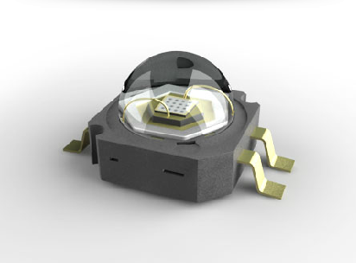
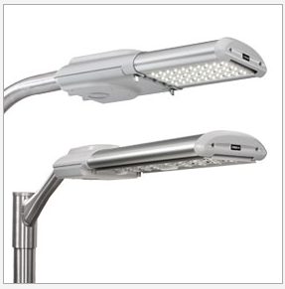
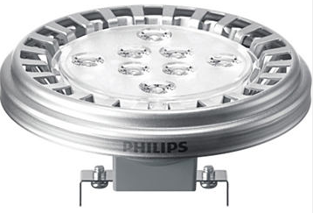
Καταλύτης αυτών των αλλαγών ήταν οι δίοδοι φωτεινής εκπομπής (LED)

Slide 4
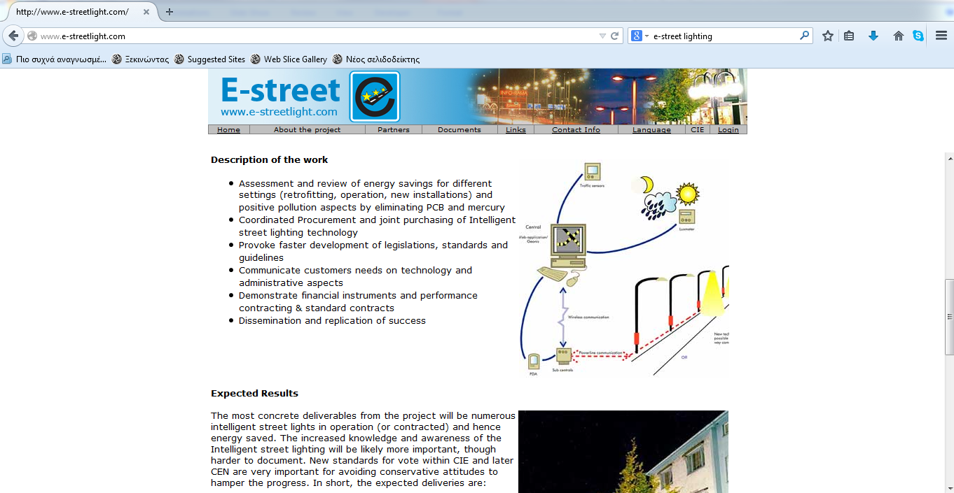
Τότε εμφανίστηκε το ευρωπαϊκό έργο e-street που άνοιξε το δρόμο για τον προσαρμοστικό φωτισμό και την τηλεδιαχείριση

Slide 5


Οι αλλαγές επισφραγίστηκαν από τη μελέτη Lighting the Cities της Ευρωπαϊκής Επιτροπής που έδειξε τον μονόδρομο: LED

Slide 6
Πρακτικά, τα LED μπορούν να κάνουν όσα θα θέλαμε αλλά ήταν πολύ δύσκολο αν όχι αδύνατο να εφαρμοσθούν με συμβατικά φωτιστικά
Τηλεδιαχείριση ενσύρματη ή ασύρματη (πρωτόκολλο ZigBee)
Προγραμματιζόμενος ελεγκτής εντός του φωτιστικού για αυτόματο έλεγχο
Έλεγχος φωτιστικού με αισθητήρες εξωτερικών συνθηκών και κυκλοφορίας
Προγραμματιζόμενη αυτόνομη λειτουργία
Απεριόριστη και συνεχής ρύθμιση φωτεινότητας (dimming) ακόμα και σε πολύ χαμηλά επίπεδα
Έξυπνα συστήματα οδοφωτισμού (e-street lighting) σε ευφυείς πόλεις (smart cities)

Slide 7
Η αναμενόμενη εξοικονόμηση είναι εντυπωσιακή
Η κατανάλωση ενέργειας στις Η.Π.Α (Πηγή: US DOE)

Slide 8
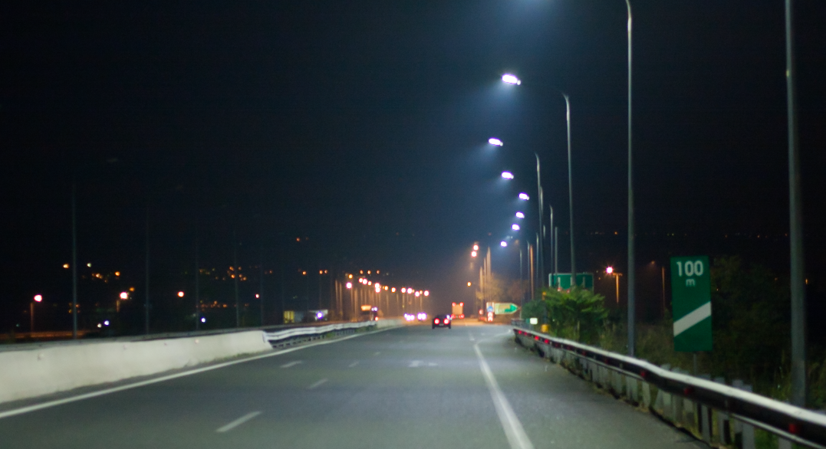
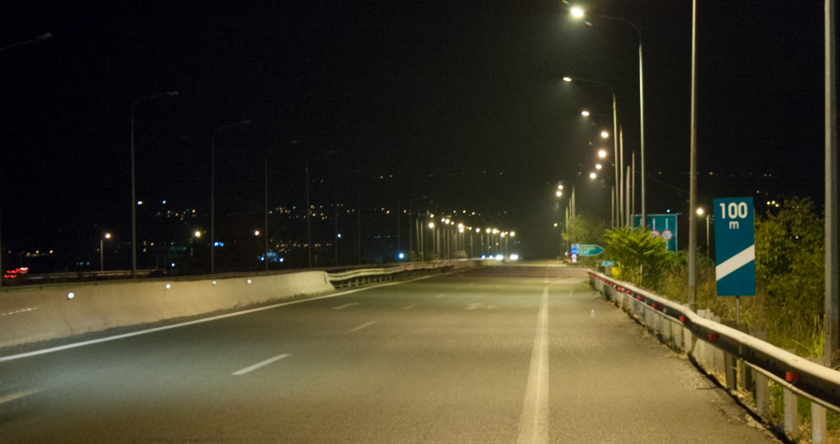
Ένα παράδειγμα: Αντικατάσταση συμβατικών φωτιστικών από LED
Με πλήρη τήρηση των απαιτήσεων του προτύπου ΕΛΟΤ ΕΝ 13201
Κλάση φωτισμού οδού: ΜΕ3a
Όριο προτύπου ΕΝ13201: 1,00 cd/m²
vs
LED 118W (καινούργιο)
1,38 cd/m²
Νατρίου υψηλής πίεσης 275W (σε καλή κατάσταση)
1,55 cd/m²
Εγνατία Οδός

Slide 9
Ποια είναι η κατάσταση σήμερα;
Η τεχνολογία είναι νέα και εν πολλοίς άγνωστη σε εμάς
Ο φωτισμός διδάσκεται σε ελάχιστα ιδρύματα και οι τεχνικές πληροφορίες στα βιβλία αλλάζουν τόσο γρήγορα που είναι παρωχημένες την επόμενη ημέρα
Δεν υπάρχει υπεύθυνη, θεσμοθετημένη, τεχνική ενημέρωση
Τα πρότυπα/προδιαγραφές έχουν μεν ισχύ νόμου αλλά οι υπηρεσίες αδυνατούν να τα αγοράσουν από τον ΕΛΟΤ ο οποίος τα πωλεί μόνο, δεν τα δανείζει
Μετρήσεις φωτισμού δεν διεξάγονται κατά την παραλαβή έργων φωτισμού παρ’ όλο που προβλέπονται από τις διατάξεις και παρ’ όλο που υπάρχει η δυνατότητα
Οι επιτήδειοι καραδοκούν

Slide 10

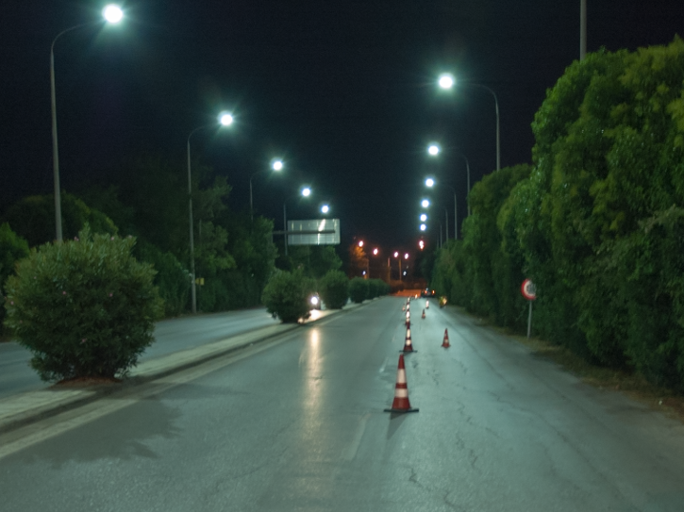
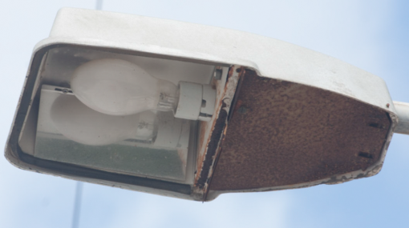
Μερικά παραδείγματα ελλιπούς ή κακής πληροφόρησης
Οι λαμπτήρες οδοφωτισμού με χαμηλή απόδοση (π.χ. υδραργύρου) αποσύρονται από την Ε.Ε. τον Απρίλιο 2015 (Ευρωπαϊκός Κανονισμός No 245/2009 με υποχρεωτική εφαρμογή σε όλες τις χώρες της Ε.Ε.)
Εκατοντάδες χιλιάδες φωτιστικά στη χώρα δεν θα έχουν ανταλλακτικά σε 4 μήνες!
Εγκαθίστανται φωτιστικά οδοφωτισμού LED με ψυχρή απόχρωση (>4000Κ).
Η ψυχρή απόχρωση τις νυχτερινές ώρες δημιουργεί δυσάρεστο νυχτερινό τοπίο αλλά και, αποδεδειγμένα ιατρικώς, επηρεάζει βλαπτικά την ανθρώπινη υγεία.
Αντικαθίστανται παλαιά φωτιστικά με νέα επί τη βάσει συγκριτικών μετρήσεων πεδίου.
Το παλιό και ασυντήρητο φωτιστικό έχει χάσει το 70% τουλάχιστον της απόδοσής του.
Αν η σύγκριση γίνονταν με τον υφιστάμενο τύπο σε καινούργια κατάσταση τότε το αποτέλεσμα θα ήταν υπέρ του υφιστάμενου!
Προκηρύσσονται έργα οδοφωτισμού με μοναδικό κριτήριο την ισχύ (W) ή την απόδοση (lm/W)
Θα αγοράζαμε αυτοκίνητο με μοναδικό κριτήριο την ιπποδύναμη και την κατανάλωσή του;

Slide 11
Πως αντιμετωπίζουμε με μεθοδικό και ολοκληρωμένο τρόπο την πρόκληση;
Master plan του δικτύου οδικού φωτισμού:
Αποτύπωση οδοφωτισμού σε γεωγραφικό σύστημα πληροφοριών (GIS) με όλα τα απαιτούμενα δεδομένα
Κατηγοριοποίηση οδών σύμφωνα με το πρότυπο ΕΛΟΤ ΕΝ 13201:2003 για τον προσδιορισμό των απαιτήσεων φωτισμού
Μελέτη βελτιστοποίησης και τροποποίησης του σχεδιασμού φωτισμού σε τυπικές κατηγορίες οδών και τεκμηρίωση αντικατάστασης υφισταμένων φωτιστικών
Μελέτη διαχείρισης του υφισταμένου φωτιστικού εξοπλισμού και προγραμματισμός σταδιακής αντικατάστασης των φωτιστικών και λαμπτήρων
Πρόγραμμα διαχείρισης και συντήρησης του δικτύου φωτισμού
Οικονομοτεχνική αξιολόγηση των προτεινομένων λύσεων, πρόταση χρηματοδότησης της επένδυσης, χρόνος απόσβεσης, NPV, IRR
Διαδικασίες προμήθειας και εγκατάστασης
Δειγματοληπτικοί έλεγχοι φωτιστικών σε αναγνωρισμένο εργαστήριο
Δειγματοληπτικές μετρήσεις πεδίου για έλεγχο των συνθηκών φωτισμού

Slide 12
Το 1^{ο} στάδιο: Αποτύπωση δικτύου οδικού φωτισμού σε σύστημα γεωγραφικών πληροφοριών (GIS)
Απαραίτητη πληροφορία για την αποτύπωση του κάθε φωτιστικού σημείου:
Γεωγραφικές συντεταγμένες φωτιστικού σημείου
Αριθμός φωτιστικών σωμάτων που φέρει ο ιστός
Ύψος ιστού
Ύψος ανάρτησης φωτιστικού
Προβολή φωτιστικού στο οδόστρωμα
Κλίση βραχίονα φωτιστικού
Τύπος λαμπτήρα
Ισχύς λαμπτήρα και φωτιστικού
Φωτογραφία φωτιστικού
Παλαιότητα φωτιστικού και λειτουργική κατάσταση

Slide 13
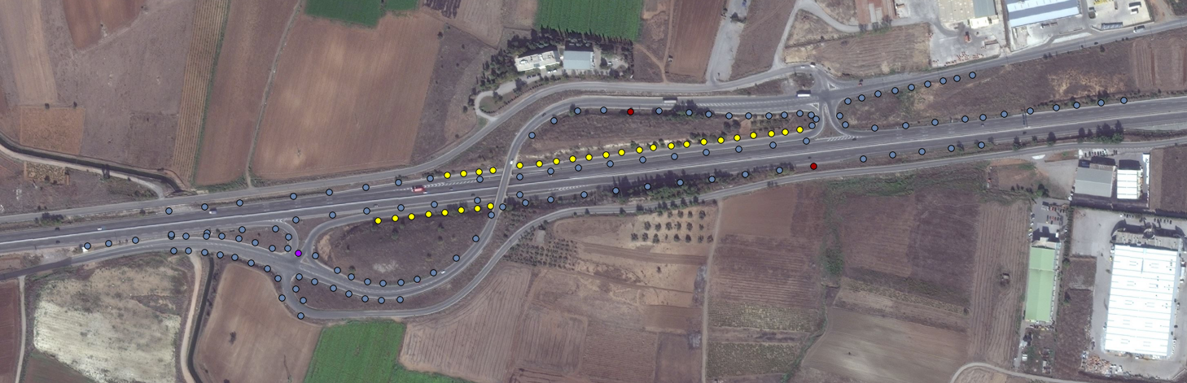
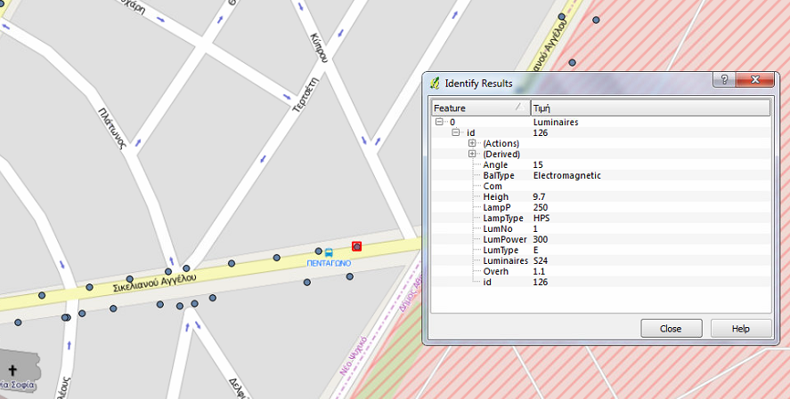
Ένα παράδειγμα αποτύπωσης 2 δικτύων φωτισμού

Slide 14
Το 2^{ο} στάδιο: Προσδιορισμός των απαιτήσεων φωτισμού της οδού σύμφωνα με τα ιδιαίτερα χαρακτηριστικά της
Προσδιορίζεται η κλάση φωτισμού της οδού από τα ευρωπαϊκά πρότυπα:
  ΕΛΟΤ ΕΝ 13201-1 “Φωτισμός οδών – Μέρος 1: Επιλογή κατηγοριών φωτισμού”
  ΕΛΟΤ ΕΝ 13201-2 “Φωτισμός οδών – Μέρος 2: Απαιτήσεις επιδόσεων”

Slide 15
Οι απαιτήσεις φωτισμού της οδού από τα πρότυπα

Slide 16
Αν δεν μπορούμε να αγοράσουμε τα πρότυπα τότε…. τα βρίσκουμε στα λογισμικά φωτισμού RELUX ή DIALUX
Free download:
http://www.relux.biz/
http://dial.de/DIAL/
  Help
    Information road lighting
      Guidance to the
      selection of a lighting class

Slide 17
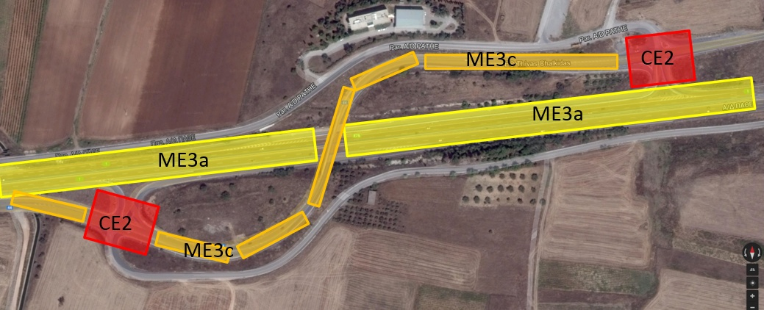
Ένα παράδειγμα προσδιορισμού της κατηγορίας φωτισμού σε ανισόπεδο κόμβο αυτοκινητοδρόμου

Slide 18
Το 3^{ο} στάδιο: Μελέτες φωτισμού
Μελέτη φωτισμού της οδού ή των οδών αν πρόκειται για έργο με περιορισμένη περιοχή κάλυψης
Μελέτη φωτισμού μιας τυπικής οδού αν πρόκειται για έργο με μεγάλη περιοχή κάλυψης
  Για κάθε ομάδα οδών με παρεμφερή χαρακτηριστικά διεξάγεται μια τυπική μελέτη
  Για το σύνολο του έργου διεξάγεται μια σειρά αντιπροσωπευτικών μελετών, η κάθε μια για μια τυπική οδό που αντιπροσωπεύει μια κατηγορία με παρεμφερή χαρακτηριστικά

Slide 19
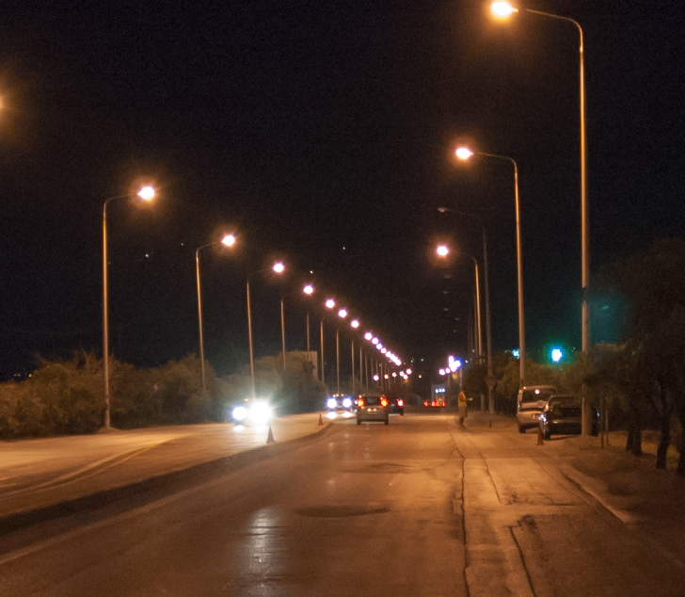
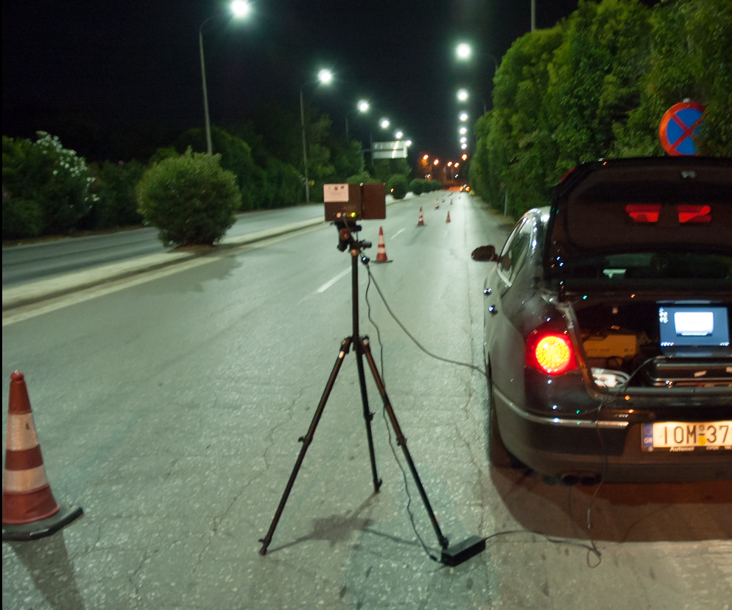
Προς θεού, όχι υπερδιαστασιολόγηση
Αντικατάσταση συμβατικού φωτιστικού με LED.
Απαίτηση προτύπου ΕΝ 13201:0,75 cd/m²
5,52 cd/m² με υφιστάμενο φωτιστικό νατρίου υψηλής πίεσης 447W
5,41 cd/m² με καινούργιο LED 125W

Slide 20
Το 4^{ο} στάδιο: Οι όροι του διαγωνισμού
Παροχή του ηλεκτρονικού αρχείου της μελέτης σε ένα από 2 διεθνώς αναγνωρισμένα λογισμικά RELUX ή DIALUX (δωρεάν από Internet)
Έτσι ελέγχεται η γνησιότητα της μελέτης της προσφοράς
Παροχή του ηλεκτρονικού αρχείου του φωτιστικού με το οποίο εκπονήθηκε η μελέτη. Format αρχείου: *.ies ή *.ldt
Ελέγχεται αν πράγματι έχει χρησιμοποιηθεί αυτό το φωτιστικό στη μελέτη
Η δημοπρατούσα αρχή έχει δικαίωμα να ελέγξει τα φωτομετρικά χαρακτηριστικά του φωτιστικού σε εργαστήριο της επιλογής της
Ελέγχεται αν ανταποκρίνονται στην πραγματικότητα τα τεχνικά χαρακτηριστικά του φωτιστικού
Η δημοπρατούσα αρχή έχει δικαίωμα να ελέγξει τη στάθμη φωτισμού μετά την ολοκλήρωση του έργου σύμφωνα με το Πρότυπο ΕΛΟΤ ΕΝ 13201, την Υπουργική Απόφαση Δ13/β/οικ. 16522/30.11.2004 και την Εγκύκλιο 1/2005 της Διεύθυνσης Δ13 του ΥΠΕΧΩΔΕ
Ελέγχεται αν ανταποκρίνεται η μελέτη στην πραγματικότητα

Slide 21
Το 5^{ο} στάδιο: Η αξιολόγηση του μελέτης
Εκτέλεση της μελέτης σε δικό μας υπολογιστή με το λογισμικό RELUX ή DIALUX (δωρεάν από Internet)
Έλεγχος των παραμέτρων της μελέτης π.χ. πλάτος οδού, ύψος φωτιστικού, συντελεστής συντήρησης (MF)
Σύγκριση των αποτελεσμάτων μας με την υποβληθείσα μελέτη
Έλεγχος συμμόρφωσης των βασικών αποτελεσμάτων με τις απαιτήσεις του προτύπου:
  Για οδούς κλάσης ΜΕ: Μέση λαμπρότητα, ομοιομορφία, διαμήκης ομοιομορφία, ελάχιστη και μέγιστη τιμή λαμπρότητας
  Για οδούς κλάσης S ή CE: Μέση ένταση φωτισμού, ομοιομορφία, ελάχιστη και μέγιστη τιμή έντασης φωτισμού
Ο συντελεστής συντήρησης (MF) να μην υπερβαίνει την τιμή 0,80

Slide 22
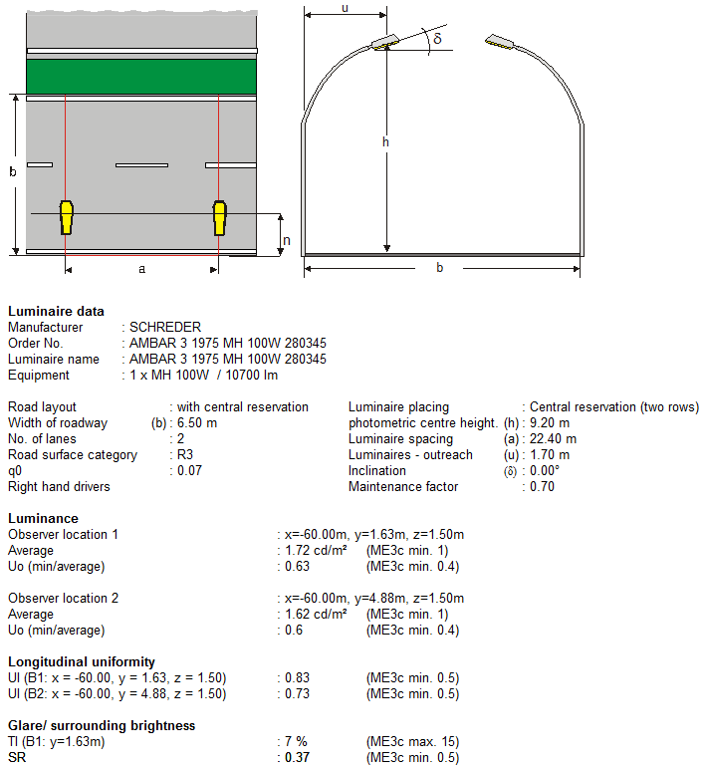
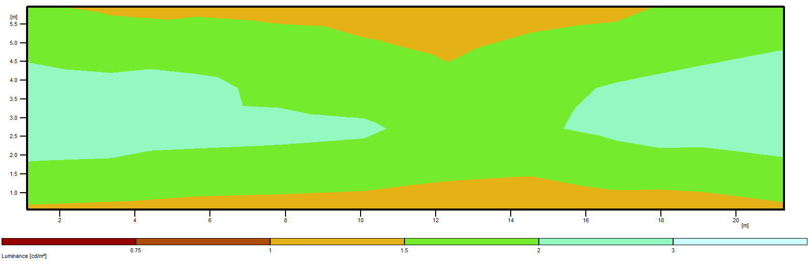
Ένα παράδειγμα μελέτης φωτισμού αστικής οδού

Slide 23
Το 6^{ο} στάδιο: Η αξιολόγηση στην πράξη
Έλεγχος των φωτομετρικών χαρακτηριστικών
Κατανομή φωτεινής έντασης φωτιστικού
Έλεγχος των πιστοποιήσεων CE του φωτιστικού
Έλεγχος της ψύξης του φωτιστικού με θερμοφωτογράφηση
Έλεγχος του ρεύματος οδήγησης των LED
Έλεγχος των συνθηκών φωτισμού

Slide 24
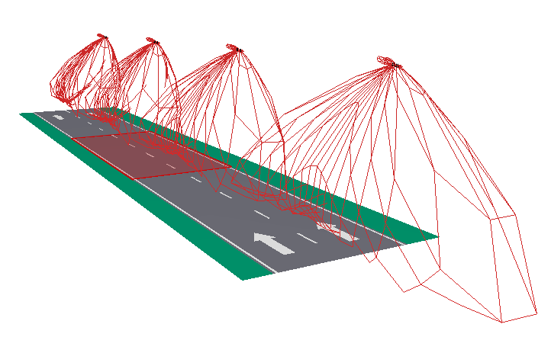

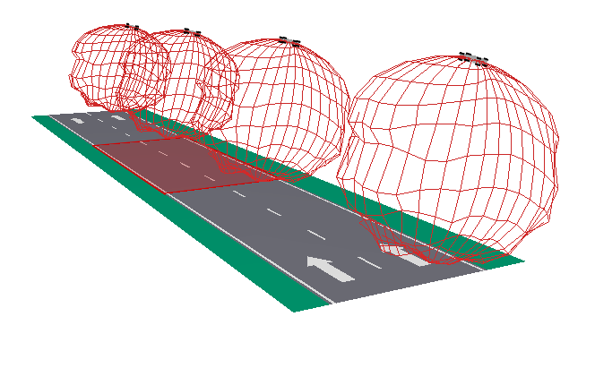


Ο ρόλος της κατανομής της φωτεινής έντασης
Καλύτερη “κατεύθυνση φωτισμού”
Περισσότερος “φωτισμός” στην οδό
Πιο αποδοτικά

Slide 25
Η φωτεινή κατανομή των LED διαμορφώνεται εύκολα με ειδικούς φακούς
LED χωρίς φακό: Συμμετρικός φωτισμός
LED με φακό: Το φως εκτρέπεται κατά τον άξονα του δρόμου
Πηγή http://www.ledil.com/

Slide 26
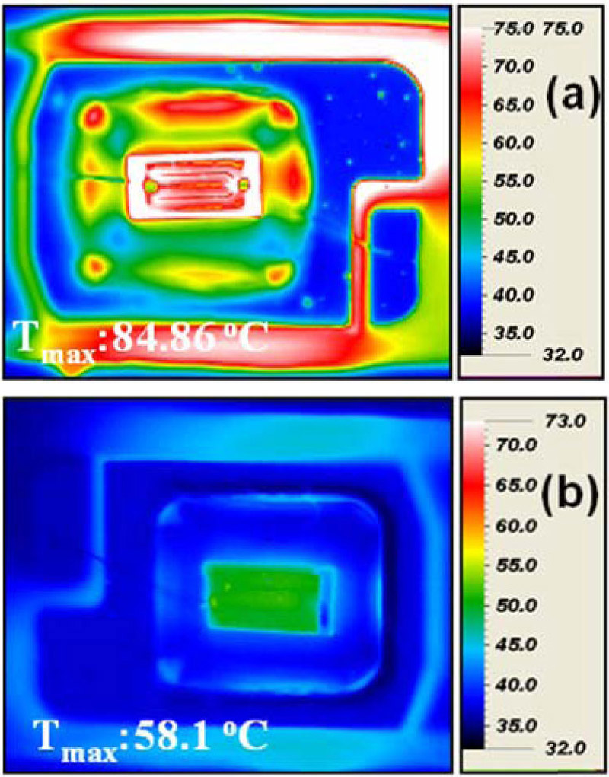
Η ανεπαρκής ψύξη των LED μειώνει τη φωτεινή απόδοση και δραματικά τη διάρκεια ζωής
Πηγή: SPIE

Slide 27
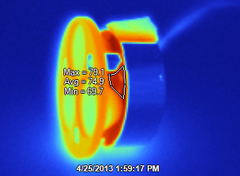
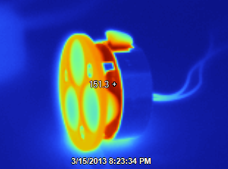
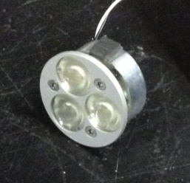
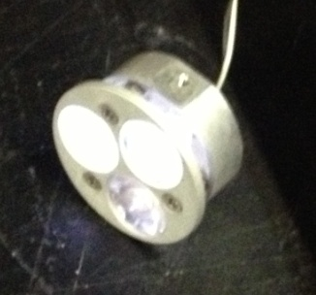
Το υψηλό ρεύμα οδήγησης των LED ανεβάζει τη θερμοκρασία τους και επιφέρει πρόωρη γήρανση
Απότομη γήρανση LED
Ονομαστικό ρεύμα οδήγησης -> 79,1ºC
Υψηλό ρεύμα οδήγησης -> 151,3ºC

Slide 28
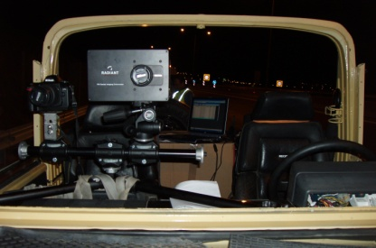
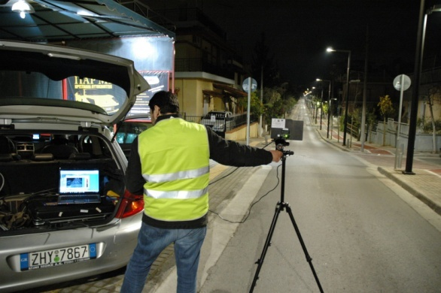
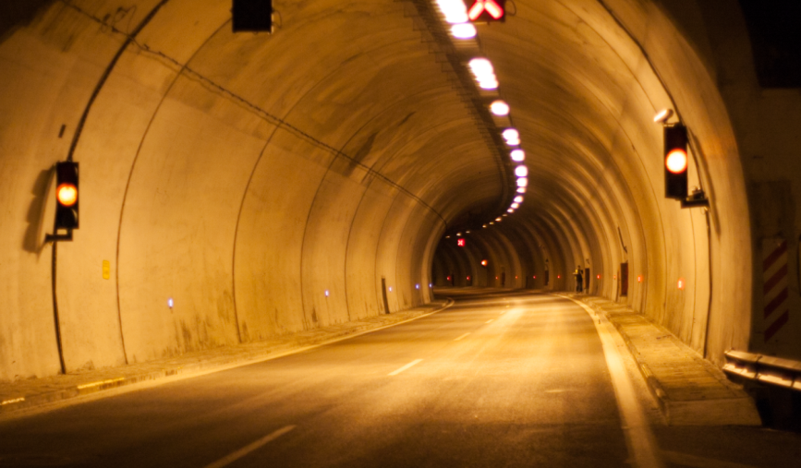
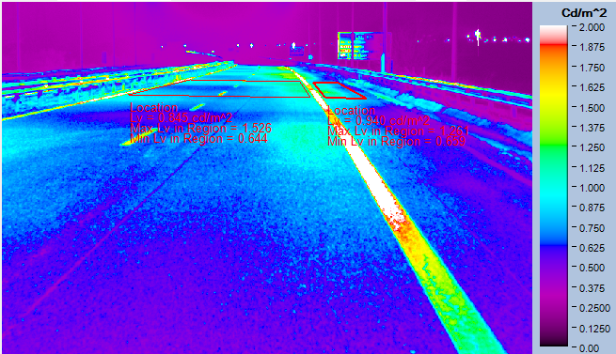
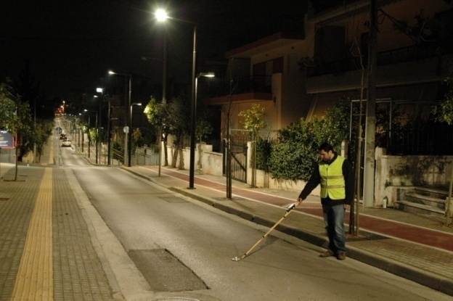
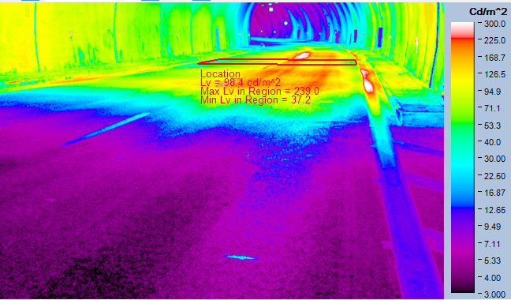
Δειγματοληπτικές μετρήσεις στον τόπο του έργου
Σε αυτοκινητόδρομους και σήραγγες μέσα από κινούμενο όχημα
Σε αστικούς δρόμους

Slide 29
Συνοψίζοντας
Καταγράφουμε τα φωτιστικά μας με πλήρη στοιχεία
Υπολογίσουμε την παρούσα κατανάλωση ενέργειας
Υπολογίζουμε με μελέτες φωτισμού σε τυπικούς οδούς το τύπο φωτιστικού που θα αντικαταστήσει τον υφιστάμενο
Υπολογίζουμε την αναμενόμενη κατανάλωση ενέργειας
Υπολογίζουμε το κόστος της επέμβασης, το όφελος, τον χρόνο απόσβεσης και τη σκοπιμότητα της αντικατάστασης
Θέτουμε προδιαγραφές που θα μας επιτρέψουν να ελέγξουμε τα φωτιστικά, το φωτιστικό αποτέλεσμα και την εξοικονόμηση ενέργειας
Ελέγχουμε τις προσφορές και αξιολογούμε το αποτέλεσμα
Καλή μας επιτυχία

Slide 30
Σας ευχαριστώ πολύ για την προσοχή σας
Φ.Β. Τοπαλής, topalis@ieee.org
Εργαστήριο Φωτοτεχνίας, Εθνικό Μετσόβιο Πολυτεχνείο
http://lighting.ece.ntua.gr/

